Slide 1
Проект
ВОЗРОЖДЁННОЕ ИМЯ

Slide 2
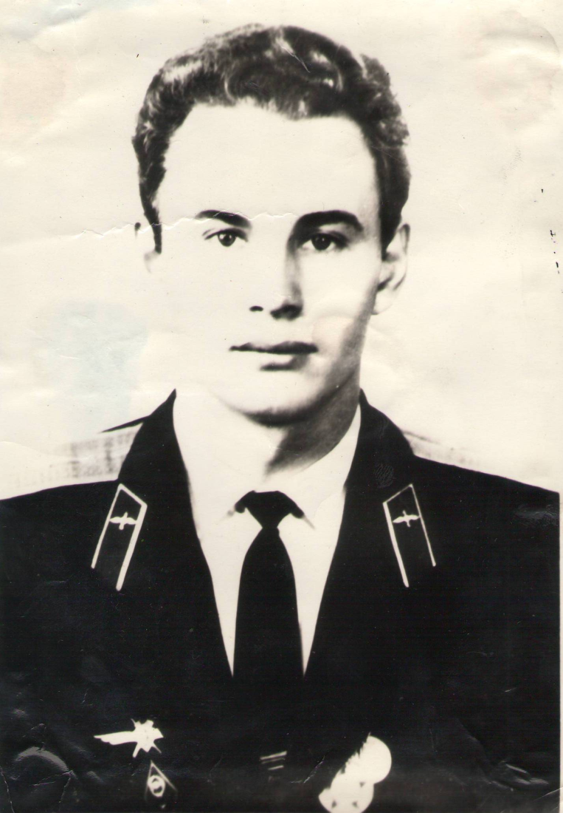
Проект посвящён памяти лётчика – инструктора майора Шаповала В.М.

Slide 3
Актуальность проекта
Наши предки говорили: «Кто не знает прошлого, у того нет будущего».
Наш проект «Возрождённое имя» как раз и призван воспитывать в детях гражданскую инициативу, патриотизм, сохранить в сердцах детей благодарную память о тех, кто создавал, укреплял, защищал и спасал наше село. Если дети станут настоящими патриотами своего родного края, наше село не умрёт! Огонь их сердец поможет возродить то, что уже утеряно.

Slide 4

МОТИВАЦИЯ К РЕШЕНИЮ ПРОБЛЕМЫ
Во дворе нашей школы более 40 лет стоит обелиск лётчику –инструктору В.М. Шаповалу, погибшему во время выполнения учебно – тренировочного полёта над нашим селом.
Дети, занимаясь поиском информации об истории образования в нашем селе, увидели фотографию школы 80-х годов. На вывеске названия школы была надпись «Хлеборобная средняя школа №5 имени В.М.Шаповала».
Заинтересовавшись этой информацией, дети выяснили, что, действительно, некоторое время наша школа носила имя В.М.Шаповала. Естественной реакцией детей было желание – увековечить имя героя.

Slide 5
Цель: увековечивание имени В.М.Шаповала не только в селе Хлеборобном, но и в Целинском районе.
Задачи реализации проекта:
1.Расширить знания детей об истории родного края.
2. Собрать необходимую информацию о жизни и подвиге героя
3. Возобновить связь с семьёй и друзьями Вячеслава Михайловича
4. Обратиться с ходатайством к Администрации с/п с просьбой об установлении мемориальной доски на здании школы.

Slide 6
Этапы работы над проектом
1.Организационно-подготовительный (Определили проблему проекта, поставили цели и задачи, составили предварительный план;
2. Поисково-исследовательский ( сбор и изучение необходимой информации).
3. Отчетно-оформительский (составление и изложение проекта).
4. Информационно - презентативный (защита проекта)

Slide 7
Направления работы над проектом

Slide 8
Информирование учащихся школы о ходе работы над проектом

Slide 9
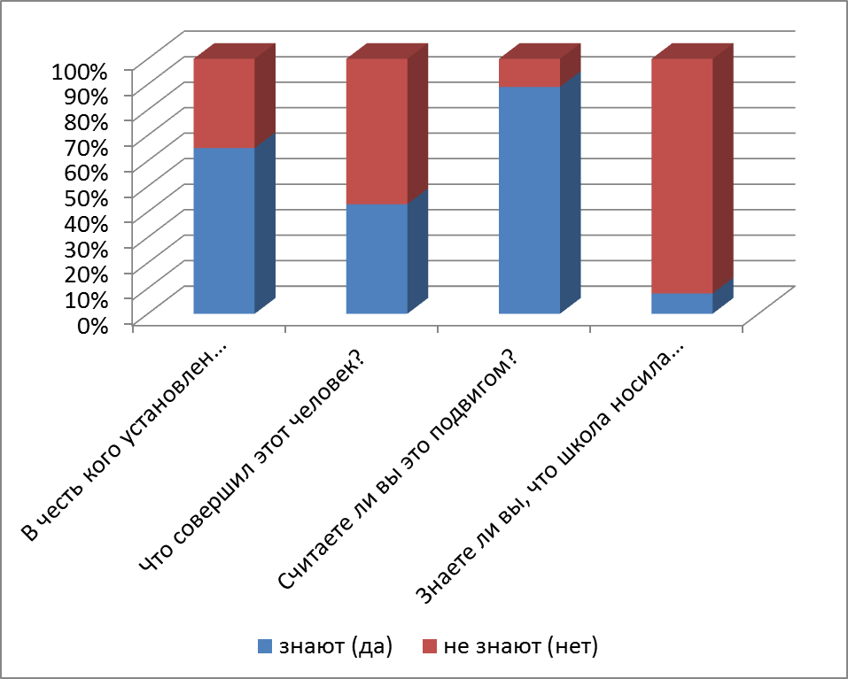

Slide 10
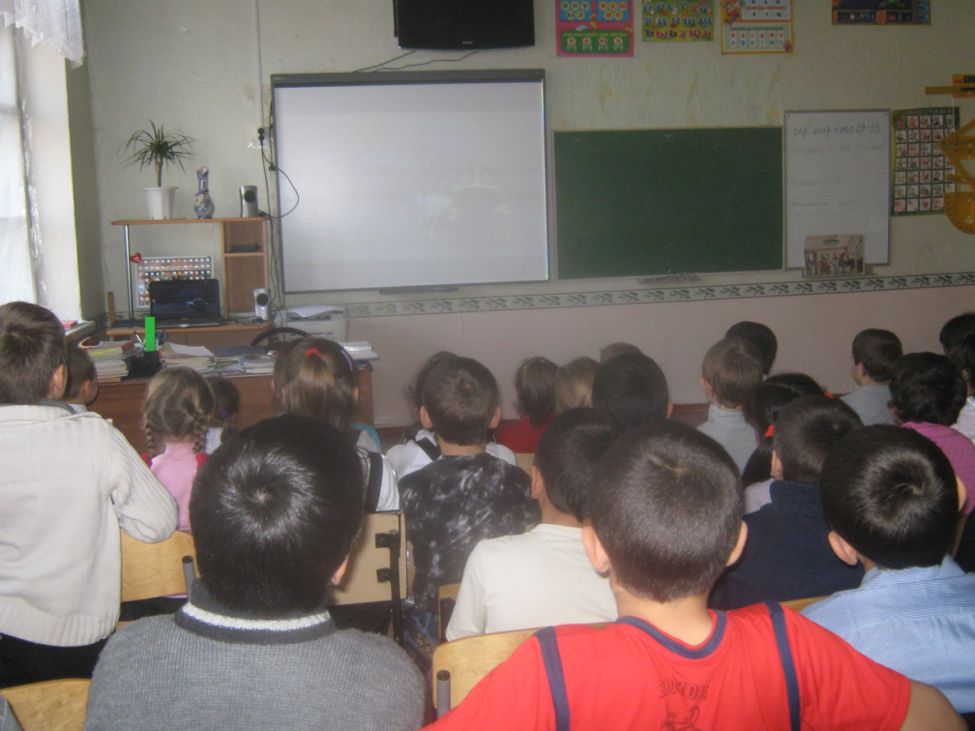
В результате выяснилось, что не все дети знают или имеют смутное представление о подвиге лётчика. Поэтому первое, что мы сделали –это подготовили презентацию «Жизнь во имя жизни» и выступили с нею на классных часах во всех классах.

Slide 14
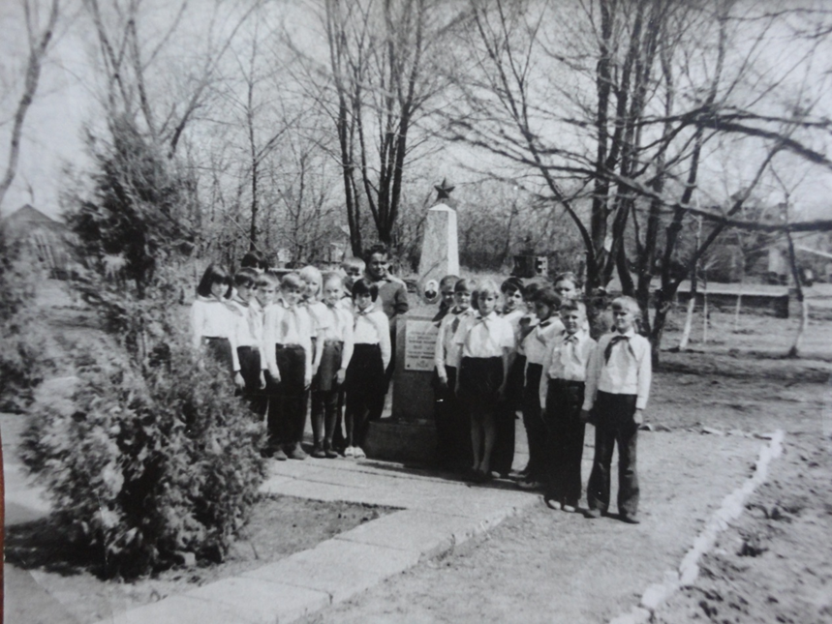
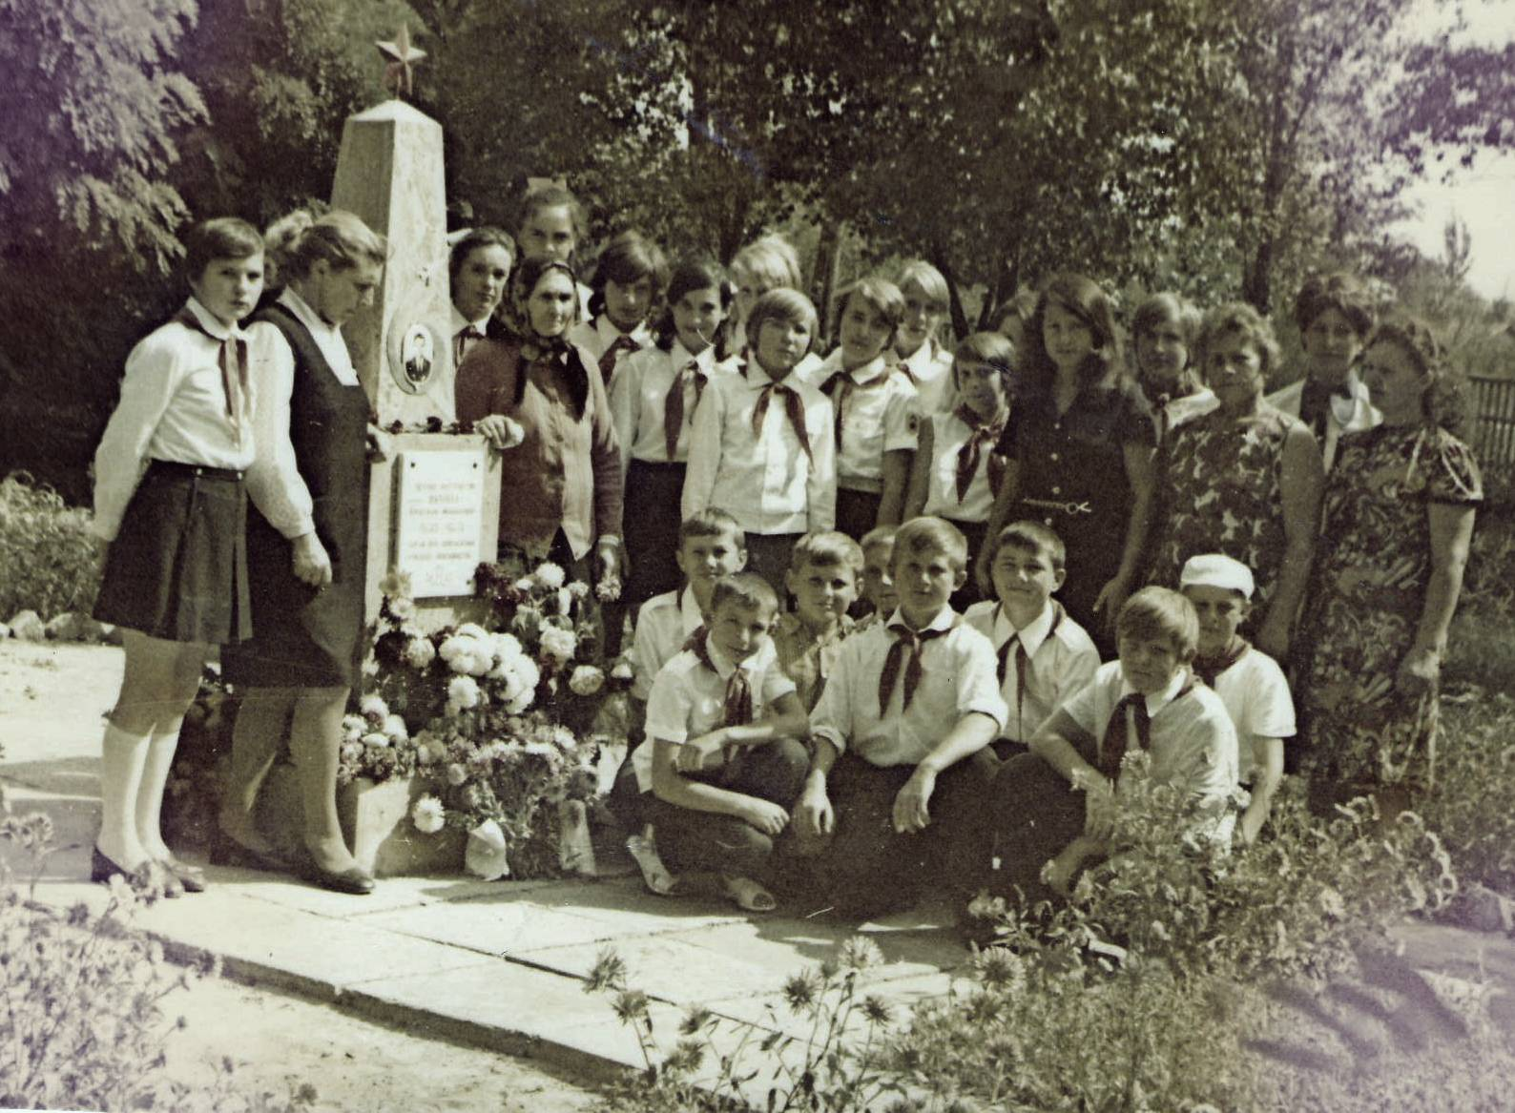
В 70-80 годы в нашей школе велась активная поисково – исследовательская работа. Мы связались с бывшими пионерами, которые начинали эту работу.

Slide 15
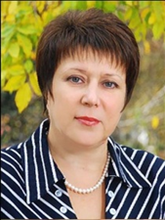
Интервью со Светловой Е.И.
Это случилось 31 августа 1971 года. Накануне начала учебного года мы собрались во дворе школы. Наше внимание привлёк гул в небе, потом мы увидели купол парашюта, горящий самолёт, удаляющийся за село. Через несколько минут вся деревня только и говорила об этом трагическом событии.
Вспоминаю наши детские впечатления: любопытство, граничащее со страхом, желание увидеть собственными глазами, что же там произошло; узнать больше о летчиках, попавших в беду, которая закончилась гибелью одного из пилотов.
Надежда Ивановна Бондарева, наш классный руководитель, предложила назвать наш пионерский отряд именем погибшего лётчика. Мы написали письмо в лётное училище, в котором служил В.М. Шаповал. Началась переписка. Его товарищи по службе приезжали в нашу школу, много рассказывали о своем мужественном друге, привезли личные вещи летчика для музея, который решено было создать в школе. Очень нравились нам, десятилетним школьникам, эти встречи – мы ощущали, что принимаем участие в настоящем и важном деле.
А в 1972 году во дворе школы был установлен памятник лётчику - капитану В.М. Шаповалу, его именем была названа наша школа.

Slide 16
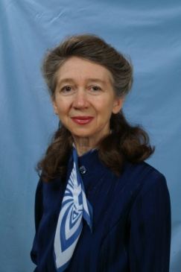

Slide 17
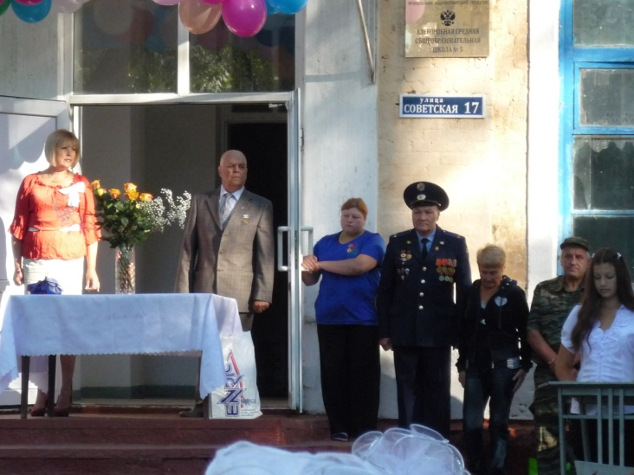
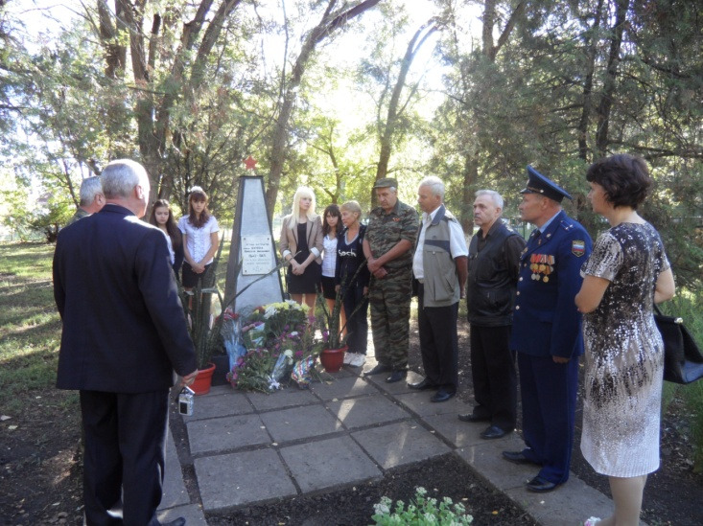
В 70-80- е годы представители из воинской части и члены семьи В.М. были очень частыми гостями в нашей школе. Но потом, к сожалению, связь прервалась на долгое время.
Нам удалось восстановить эту связь. По нашему приглашению жена героя и представители лётной части, в которой служил Шаповал приехали к нам в школу.

Slide 18
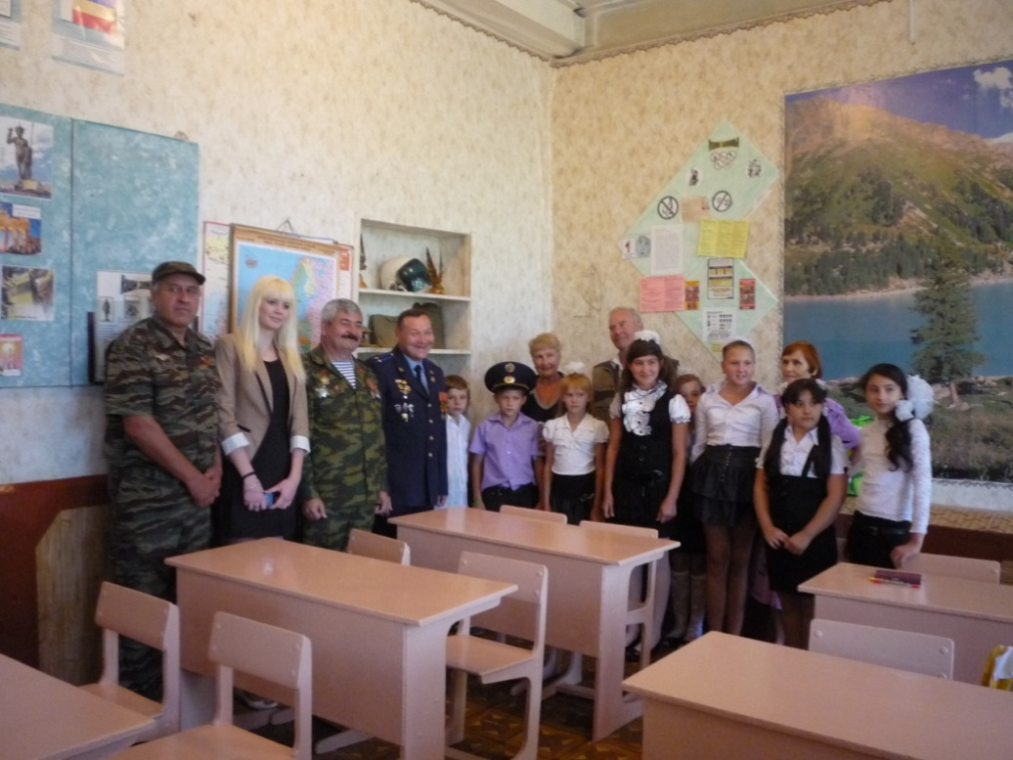
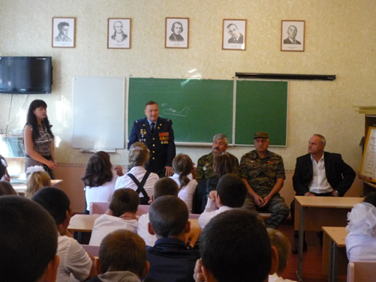

Slide 19
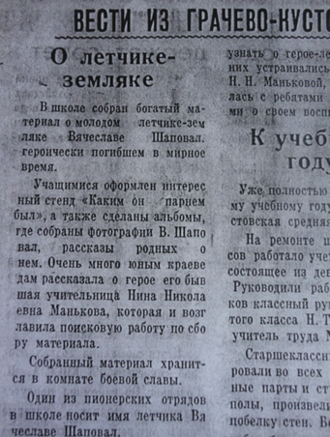
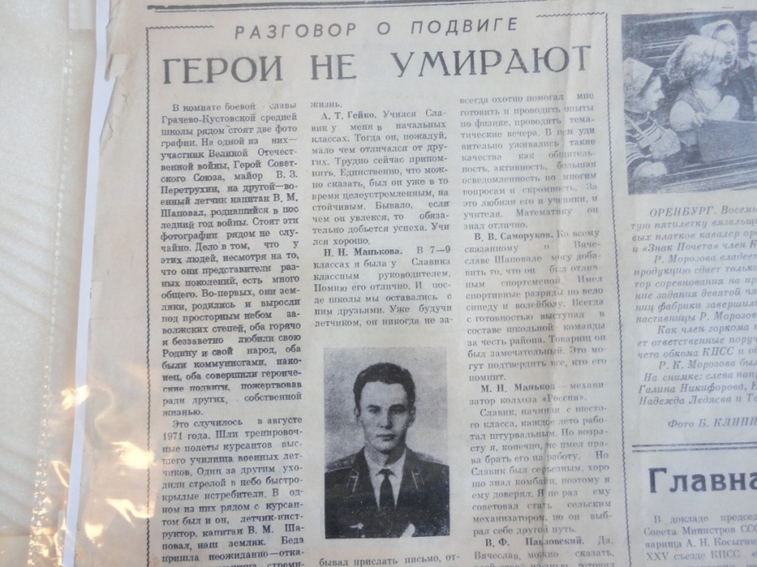
Публикации в газетах.

Slide 20
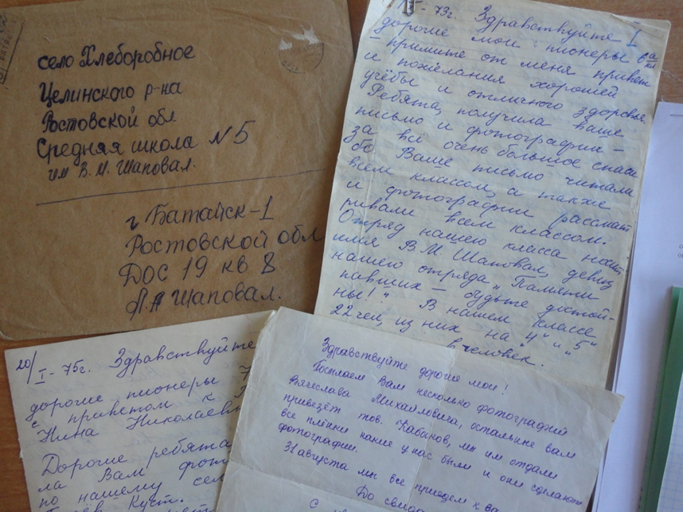
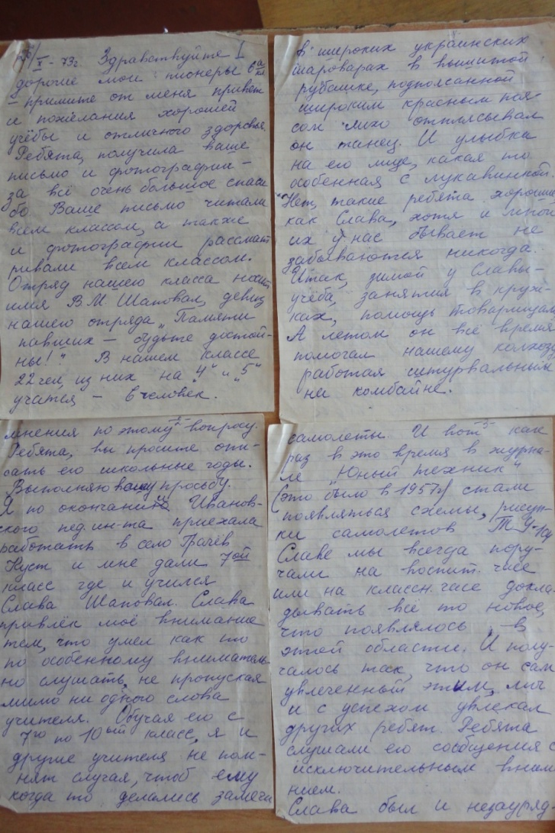
Переписка с учащимися Грачёво – Кустовской школой

Slide 21
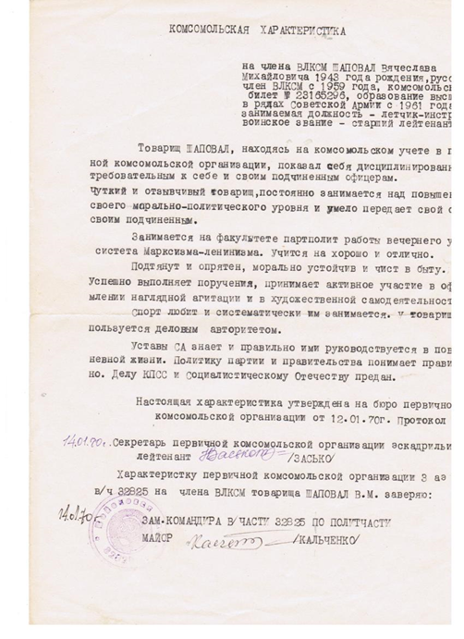
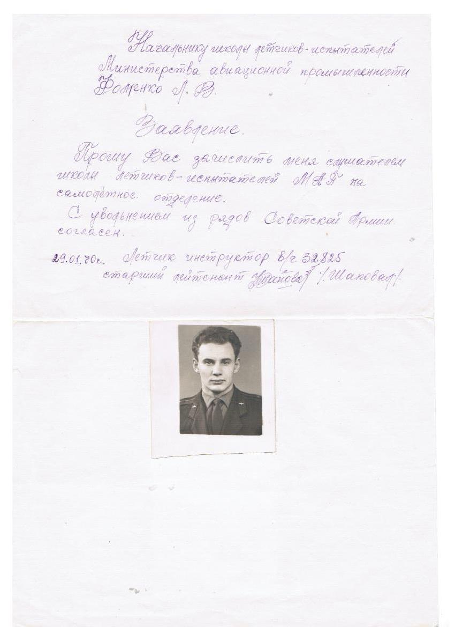
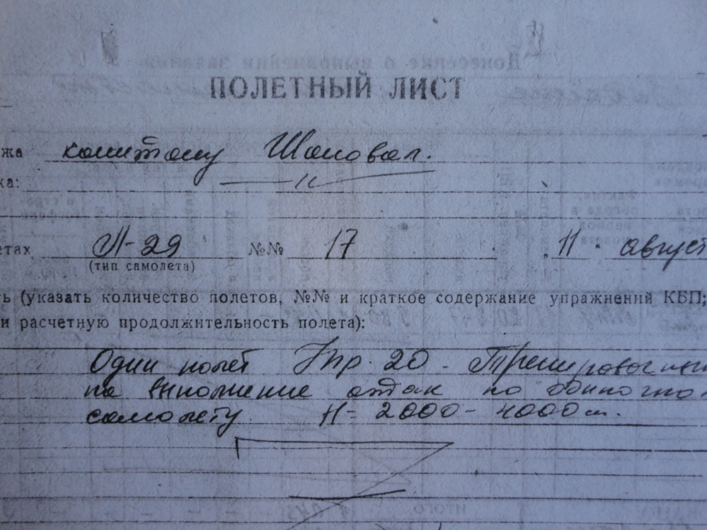
Документы из архива лётной части

Slide 22
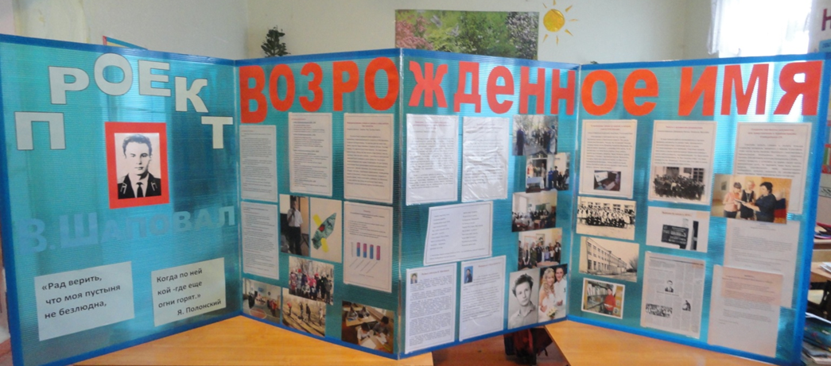
Результаты работы над проектом
Итогами проделанной нами работы стали:
успешная защита проекта под названием «Возрожденное имя»

Slide 23
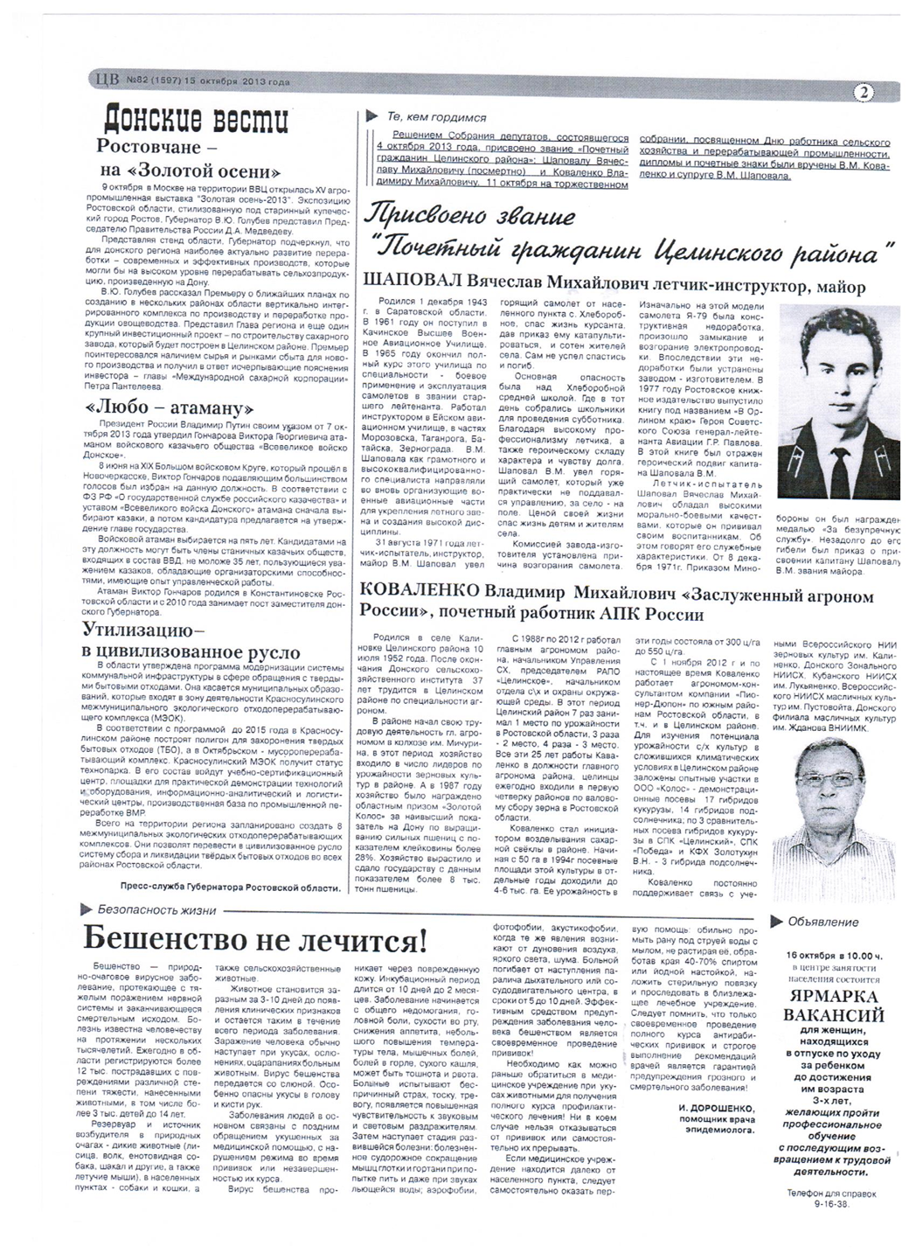

Slide 24
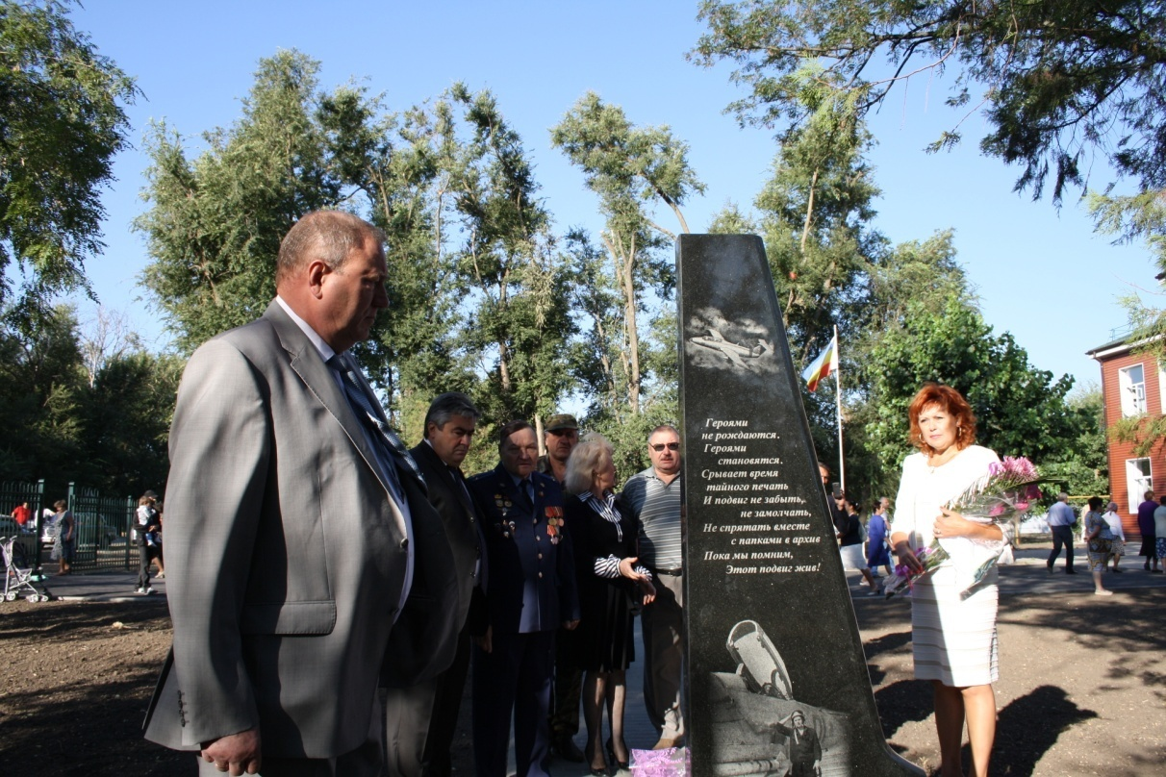
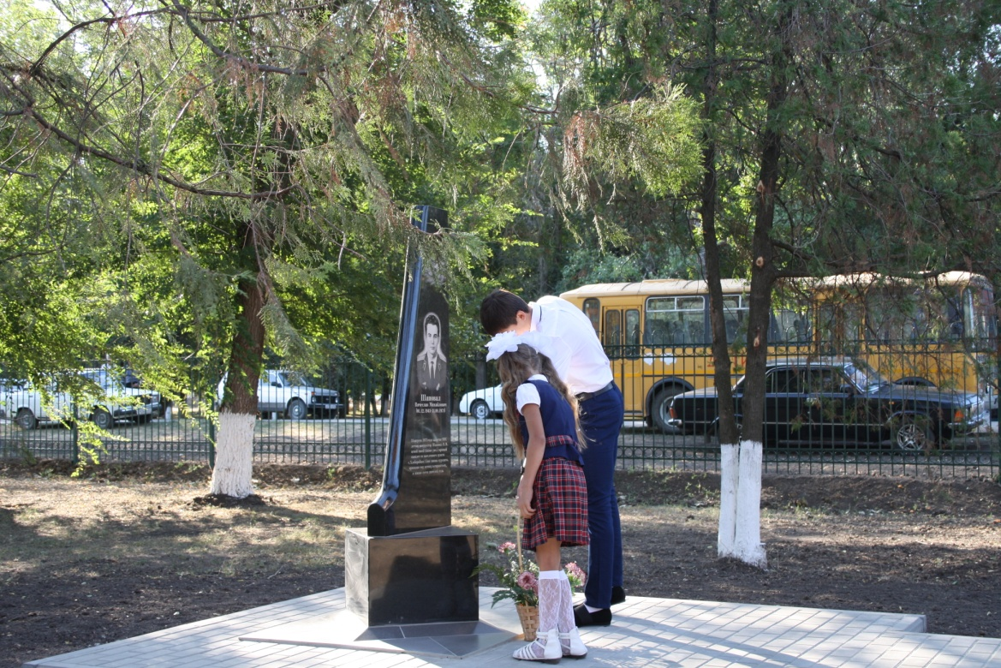
Благодаря депутату Законодательного собрания Ростовской области Черкезову Владимиру Ивановичу был установлен новый памятник

Slide 25
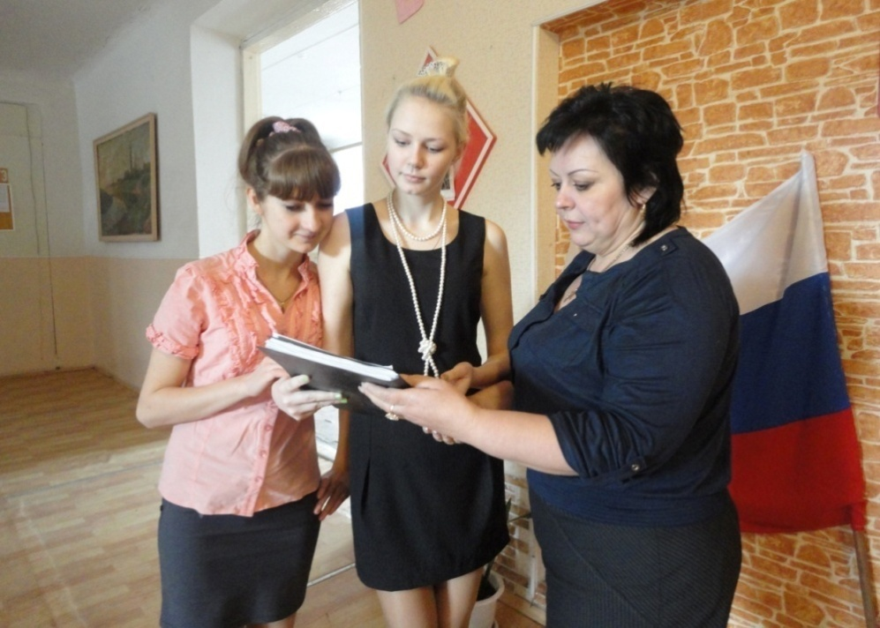
Ребята представили ходатайство вместе с портфолио собранных материалов в Администрацию Хлеборобного поселения.

